Slide 1
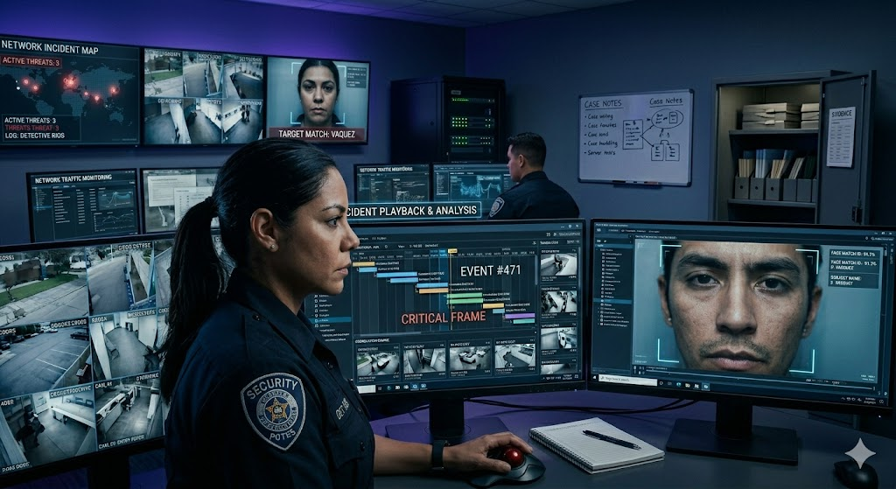
Cadena de Custodia y Entrega (“La Prueba”)

Slide 2
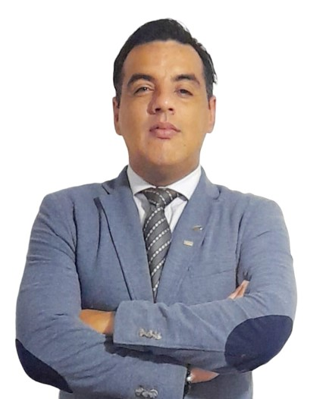

INSTRUCTOR
Carlos Ramírez Rodríguez, CPP
Consultor internacional en seguridad convergente, ciberseguridad y gestión de riesgos, con amplia experiencia liderando proyectos de protección de infraestructuras críticas en sectores como energía, minería y telecomunicaciones.
Es miembro activo de ASIS International e IFPO, y ha sido expositor en congresos internacionales sobre protección de activos, ciberdefensa y cultura de seguridad.
Fundador de Smart Spartans, empresa dedicada al cumplimiento normativo y la integración de seguridad física y cibernética, y creador de la plataforma SECURIX, una solución tecnológica para la gestión de incidentes y riesgos convergentes.
Autor del libro “Defensa Total: Ciberseguridad y Seguridad Física en la Protección de Infraestructuras Críticas”, reconocido por su enfoque innovador en la formación de profesionales de seguridad moderna.
Su misión es elevar el nivel profesional del sector de la protección, inspirando a los futuros Oficiales Certificados CPO a comprender que la verdadera prevención se logra con conocimiento, ética y liderazgo.
CPP©

Slide 3
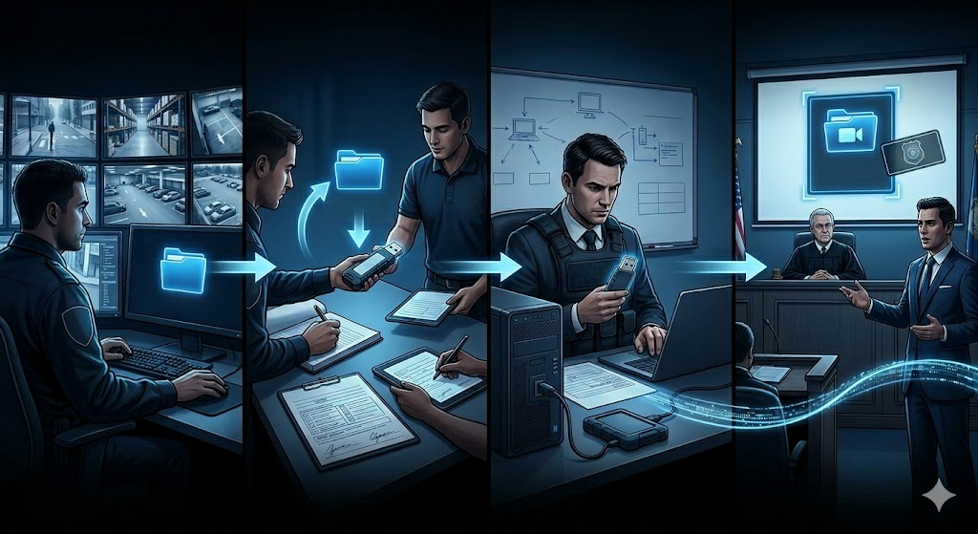
Cadena de Custodia: qué es y por qué importa
Registro completo del manejo de la evidencia
Permite saber:
Quién la obtuvo
Quién la manipuló
Quién la trasladó
Quién la recibió
Debe ser:
Continua (sin interrupciones)
Documentada (con respaldo)
Trazable (verificable)
“Si no puedes reconstruir el recorrido de la evidencia… no puedes defenderla.”

Slide 4
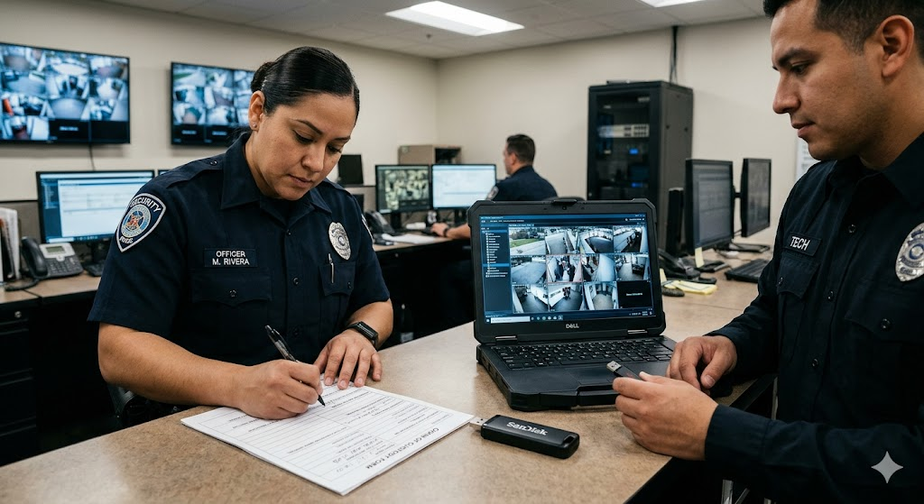
Formulario de Cadena de Custodia: el respaldo del proceso
Documento que registra todo el manejo de la evidencia
Permite mantener la trazabilidad completa
Información mínima:
Identificación de la evidencia
Fecha y hora de cada acció
Quién entrega
Quién recibe
Medio de almacenamiento (pendrive, disco, etc.)
Debe ser:
Completo
Claro
Sin espacios en blanco

Slide 5
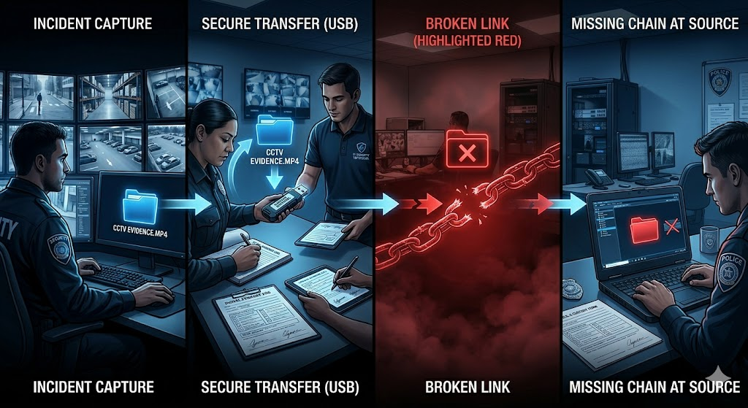
Trazabilidad: mantener la cadena sin interrupciones
La evidencia debe tener un recorrido claro y continuo
Cada traspaso debe quedar registrado
Evitar:
❌ Accesos no autorizados
❌ Copias sin control
❌ Períodos sin registro
Riesgo crítico:
🔴 Pérdida de control sobre la evidencia
🔴 Dudas sobre su integridad
“Un solo punto sin control… puede invalidar todo el proceso.”

Slide 6
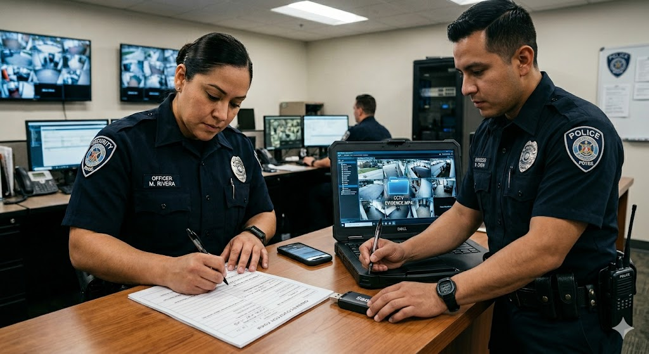
Entrega a autoridad: control y formalidad
La entrega de evidencia es un acto formal
Debe quedar completamente registrada
Registrar:
Identificación del funcionario (nombre / placa / CI)
Fecha y hora de entrega
Medio entregado (pendrive, disco, etc.)
Solicitar:
Constancia de recepción
Firma o respaldo del traspaso
En caso de flagrancia:
Actuar con rapidez, pero sin perder el registro.”

Slide 7
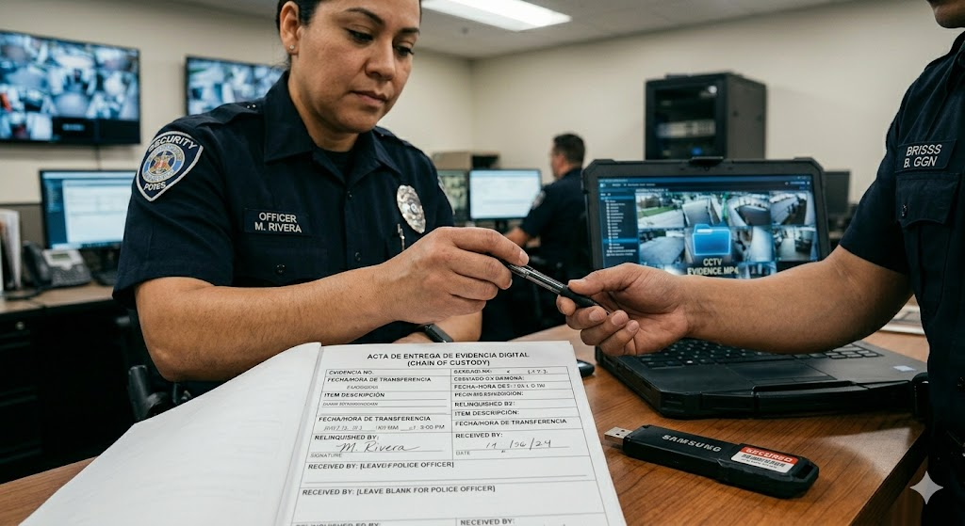
Acta de entrega: cierre formal de la evidencia
Documento que formaliza la entrega de la evidencia
Deja constancia del traspaso de custodia}
Debe incluir:
Identificación de la evidencia
Detalle del contenido entregado
Fecha y hora
Identificación de las partes
Firmas
Permite:
Cerrar la cadena correctamente
Evitar cuestionamientos posteriores
“La evidencia no se entrega… se formaliza.”

Slide 8
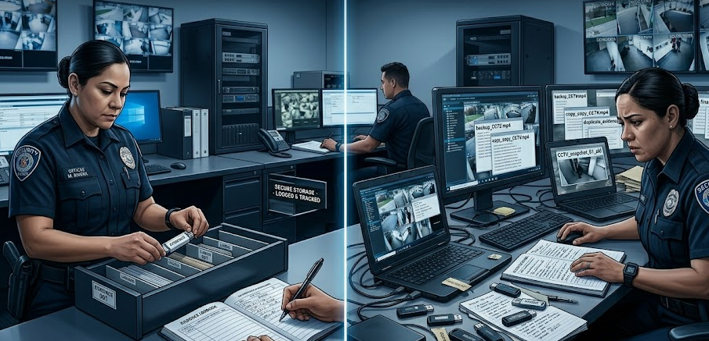
Cierre del ciclo: control posterior a la entrega
Confirmar recepción de la evidencia
Verificar que el traspaso quedó documentado
Gestión interna posterior:
Eliminación de copias no autorizadas
Resguardo del archivo original
Control de accesos
Evitar:
❌ Evidencia circulando sin control
❌ Duplicaciones innecesarias
❌ Pérdida de trazabilidad interna
“Cada copia sin control… es un riesgo para la evidencia.”

Slide 9
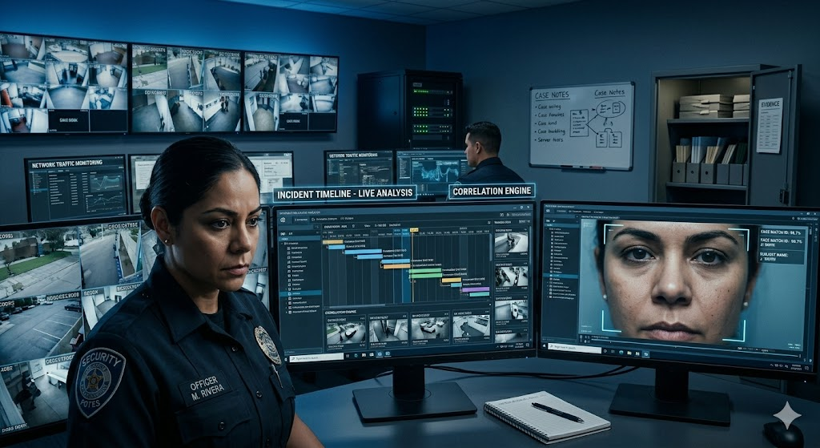
Como generar un HASH paso a paso

Slide 10
MUCHAS GRACIAS!!
CARLOS RAMIREZ, CPP
+56950923135

